Slide 1
Zdravý životný štýl

Slide 2
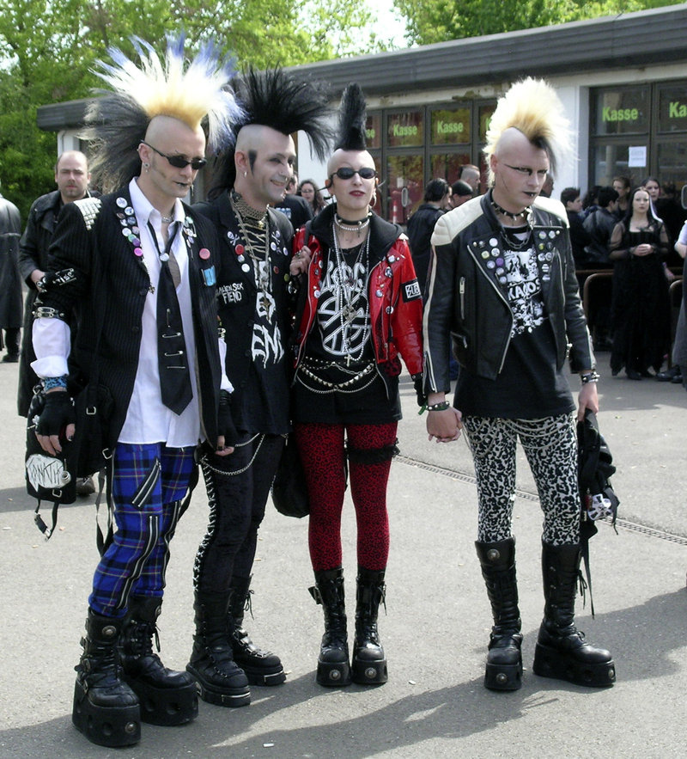
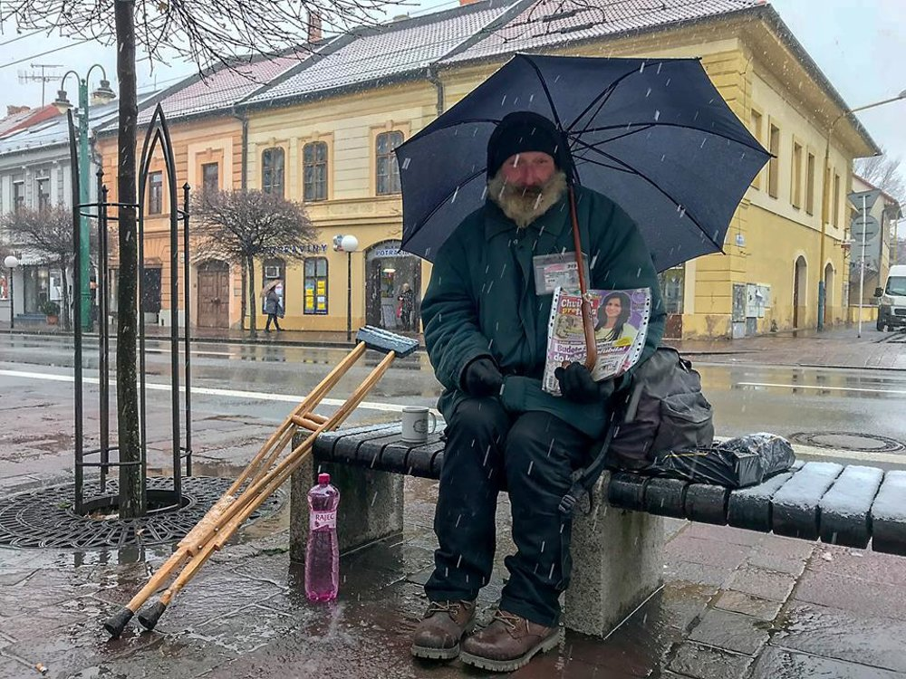
Životný štýl sa prejavuje v :
Ľudskom správaní
Myslení
A v prostredí, ktorým sa človek obklopuje

Slide 3
Aké sú záťažové situácie v našom živote?
1.Priveľa povinností
2.Nedostatok času
3.Nedostatok pohody (hádky, konflikty)
4.Nedostatok dôvery medzi rodičmi a deťmi

Slide 4
Proti záťaži môžeme bojovať voľbou
ZDRAVÝ životný štýl
NEZDRAVÝ životný štýl

Slide 5
ZDRAVÝ životný štýl
1. zdravá a vyvážená strava – ovocie, zelenina, chudé mäso
2.šport, pohyb na čerstvom vzduchu
3. dostatok spánku a oddychu

Slide 6
4. dobrá nálada, pozitívne prostredie
5. vyhýbanie sa stresu

Slide 7
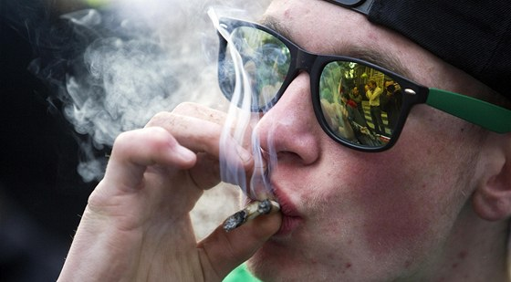
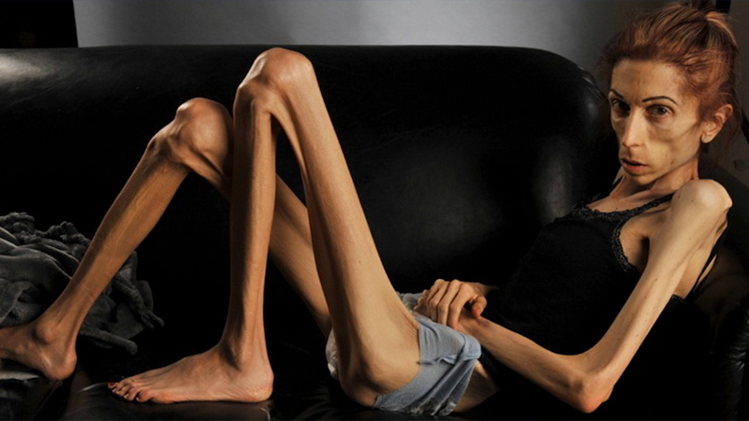
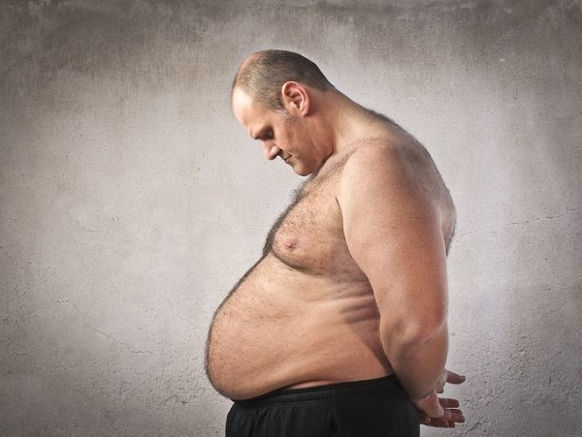
NEZDRAVÝ životný štýl
1.fajčenie, alkohol, drogy, návykové lieky
2. nezdravá výživa – obezita, anorexia,

Slide 8
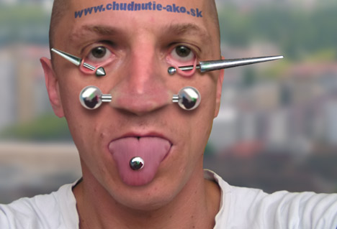
NEZDRAVÝ životný štýl znamená aj :
1.nedostatok fyzickej aktivity
2.piercing a tetovanie
3.predčasný intímny život
4.vyhýbanie sa riešeniu problémov

Slide 9
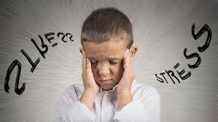
STRES
Je odpoveď organizmu na nadmernú záťaž
Dnes je stres civilizačná choroba

Slide 11
Príznaky stresu
Úzkosť, nervozita
Potenie
Bolesť hlavy
Ohrýzanie nechtov
Neschopnosť odpočívať

Slide 12
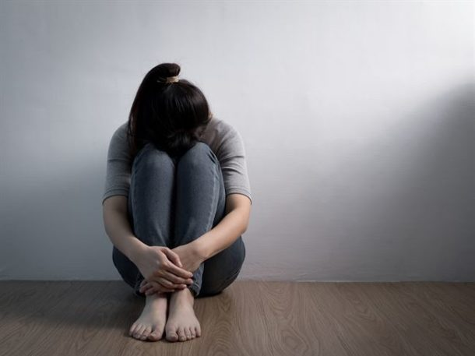
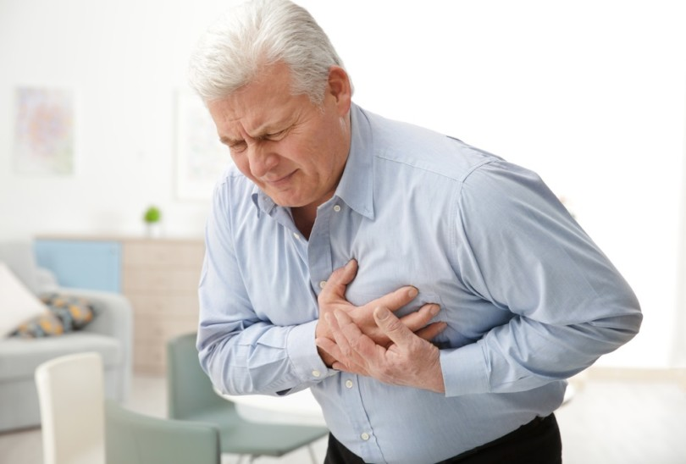
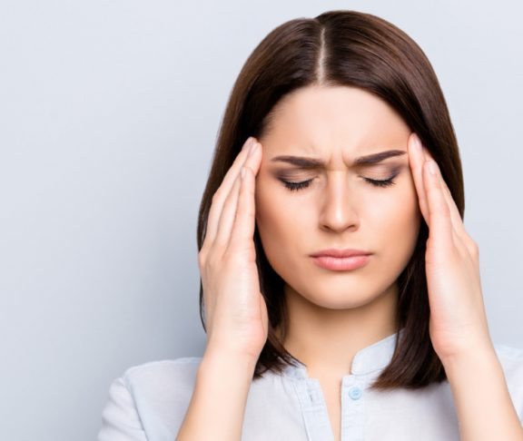
Dôsledky dlhodobého stresu sú :
Infarkt
Rakovina
Žalúdočné vredy
Depresie
Migréna

Slide 14
Poznámky do zošita : Zdravý životný štýl
Sa prejavuje :
1. v ľudskom správaní
2. v myslení
3. v prostredí, ktorým sa človek obklopuje

Slide 15
Zásady zdravého životného štýlu sú :
Zdravá strava ( ovocie, zelenina)
Šport, pohyb na čerstvom vzduchu
Dostatok spánku a relaxu
Pozitívne myslenie
Vyhýbanie sa stresu

Slide 16
Medzi nezdravý životný štýl patrí :
Fajčenie, alkohol, drogy, lieky
Nezdravá výživa ( obezita, anorexia, bulímia)
Lenivosť
Piercing a tetovanie
Predčasný intímny život

Slide 17
Stres a jeho dôsledky :
Choroby – infarkt, rakovina, žalúdočné vredy
Depresie
Migrény

Slide 18
Prepísané poznámky odfotiť, vypracovať pracovný list, pripraviť sa na test v ALF z tohto učiva ☺

